Slide 1
JVO Portal の使い方
国立天文台 天文データセンター
白崎裕治

Slide 2
JVO Portal ではどんなことができる？
世界中の天文データサービスへの一つの窓口
  どういったデータがあるのか探す
  データを検索し取得する。
  取得したデータをクイックルックする
天文関連ツールのオンラインサービス(開発中)
  天体検出、Photo-Z、…
  各種単位変換（距離、明るさ…) 等
すばる望遠鏡のデータリダクション
  大量の生データをダウンロードする必要がありません。
  ソフトウエアのインストールが必要ありません。
  Suprime-Cam と MOIRCS で利用できます。

Slide 3
本日の講習内容
目的別に手順例だけざっと説明 (90分で)
  ログインの仕方
  データサービスの検索（キーワード・カテゴリ）
  データ検索＋結果表示＋データのダウロード
  JVOSpace の利用方法
  すばる望遠鏡(Suprime-Cam)データの取得
説明を聞きながらJVO ポータルにアクセスしていただいて結構です。
詳細な使い方は
  実習時に質問、または
  配布した講習会資料集を参照してください。

Slide 4
JVO ポータルアクセス方法

Slide 5
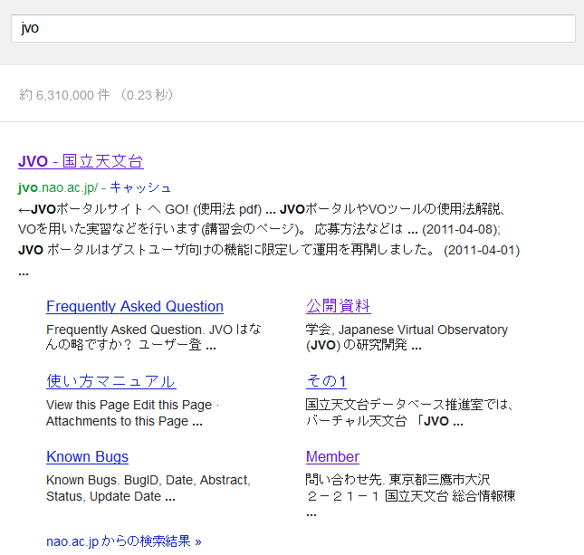
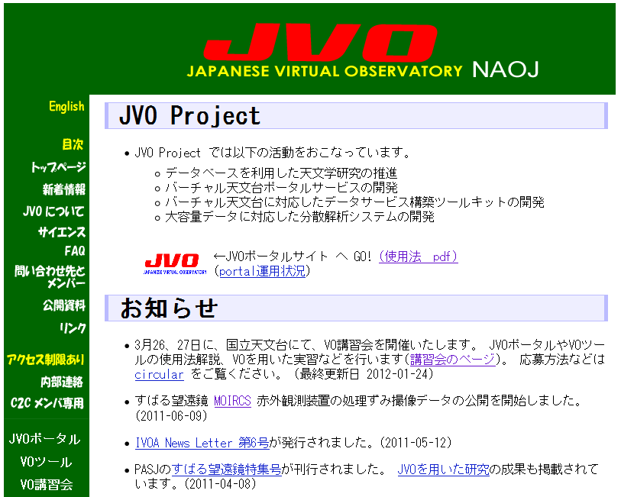
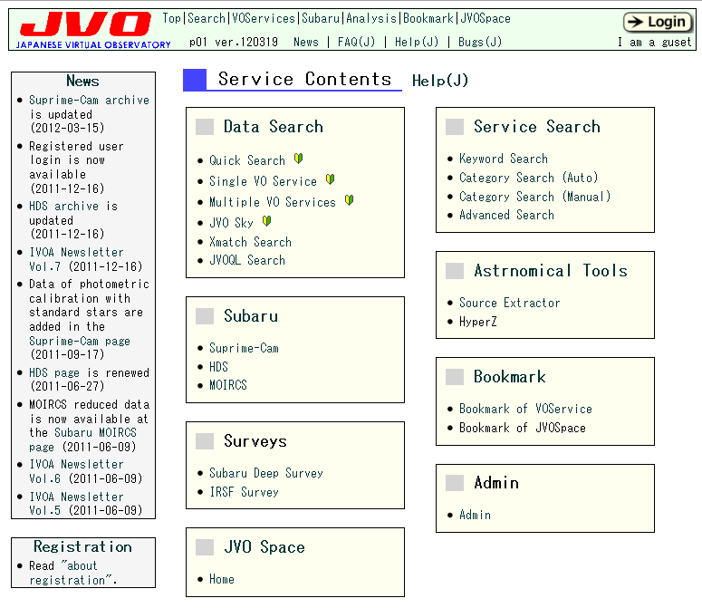
JVO portal にアクセスする
ポータルのアドレスを直接入力
  http://jvo.nao.ac.jp/portal
Google などの検索サービスで jvo を検索
  JVOのプロジェクトページを表示
  左帯の “JVO ポータル” をクリック
ゲストアカウントで自動ログイン

Slide 6
ユーザー登録
ゲストユーザーでもほとんどの機能が利用できます。
ユーザー登録を行うと次の機能が利用できます
  検索結果等を保存しておくためのディスク領域が確保され、次回ログイン時にも参照できます。
  すばる望遠鏡データのリダクション機能や、SExtractor 等のオンライン解析サービスが利用できます。
  jc client を利用したコマンドラインからの利用が可能になります。
実習課題「AGN-銀河のクラスタリング」を行う方はユーザー登録が必要となります。

Slide 7
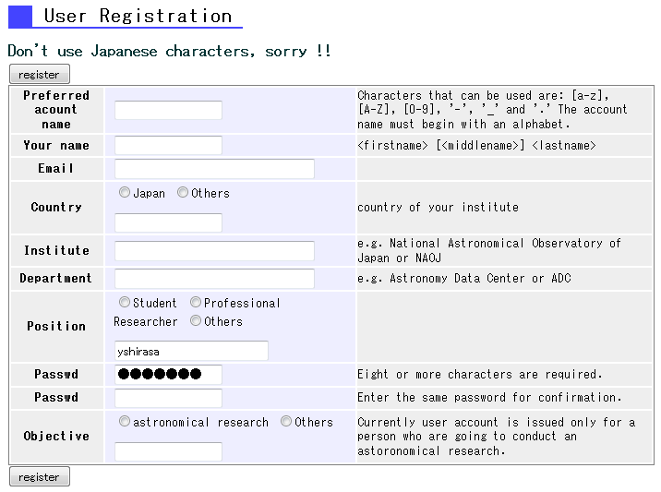
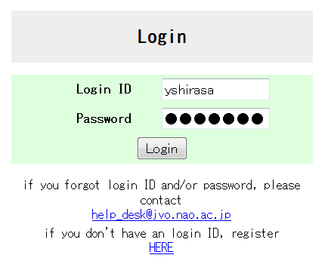
ユーザー登録・ログイン
登録済みの方はこちらからログインできます。
ユーザー登録をしたい場合はここから登録を行います。

Slide 8
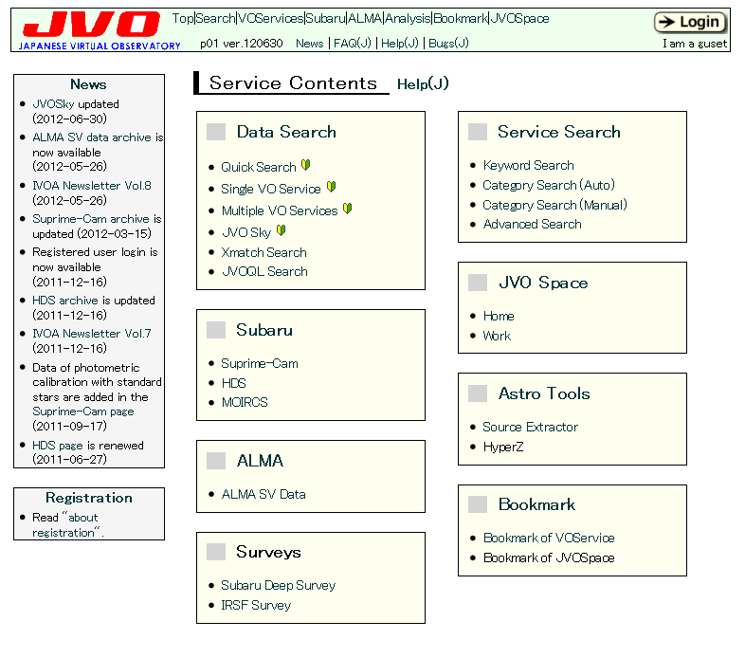
トップページ
データサービスを探したい場合はここ
データ検索を行いたい場合はここ
過去の観測結果や、portal 上に保存したユーザデータを参照する場合はここ。
すばるのデータを取得したい場合はここ
天文関連オンラインツールはこちら
サーベイデータ (IRSF, Subaru) のデータ取得・クイックルックはここ
データサービスのブックマーク機能 (準備中)

Slide 9
VO サービスを検索する

Slide 10
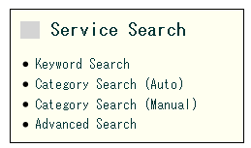

Chandra データアーカイブを探そう(1/3)
Chandra X-ray Observatory の画像データアーカイブを探してみます。
キーワードで検索する手順を説明します。
トップページで “Keyword Search” リンクをクリックします。
キーワード “chandra observatory archive” で検索します。

Slide 11
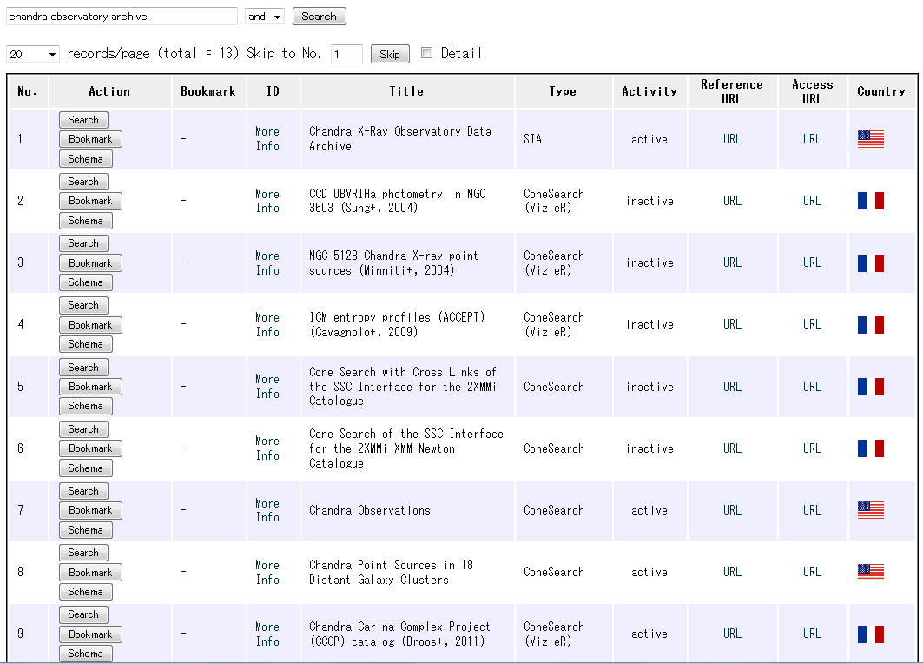
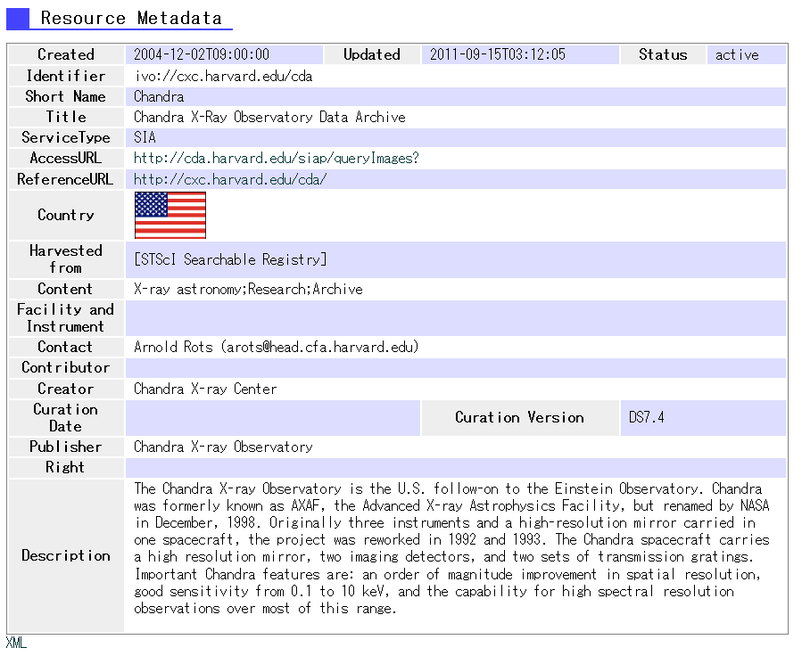
Chandra データサービスを探そう(2/3)
1 番目のサービスが Chandra X-ray Center のデータサービスです。

Slide 12
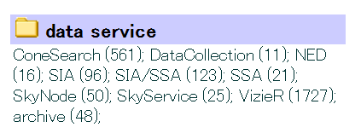
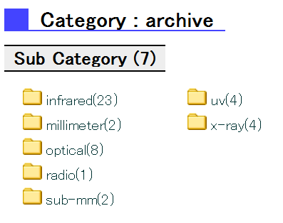
Chandra データサービスを探そう(3/3)
カテゴリー検索でも見つけることができます。
キーワードが思いつかない人むけです。
トップページで “Category Search (Manual)” をクリックします。
Data service カテゴリ中の “archive” をクリック
サブカテゴリー “x-ray” をクリック。
注）全てのサービスが正しくカテゴリー分けされているわけではありません。

Slide 13
データを検索する

Slide 14
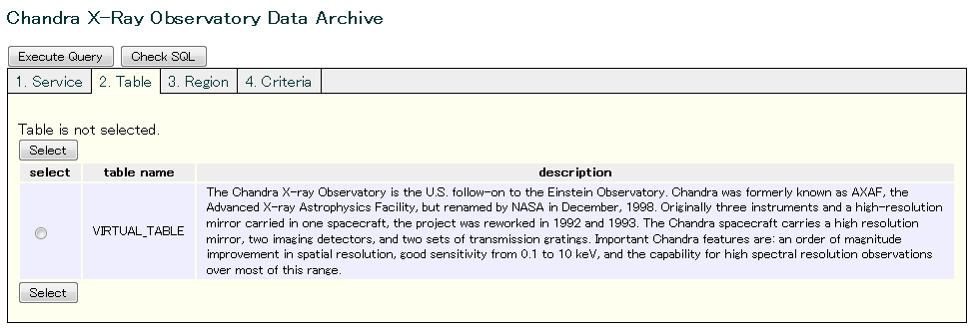
かに星雲の X 線画像を見てみよう (1/3)
データサービス検索結果リストにある “Chandra X-ray Observatory Data Archive” の “Search Page” ボタンをクリックする。
テーブル “VIRTUAL_TABLE” を選択し、”Select” ボタンをクリックする。

Slide 15
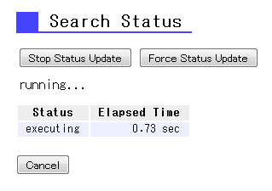
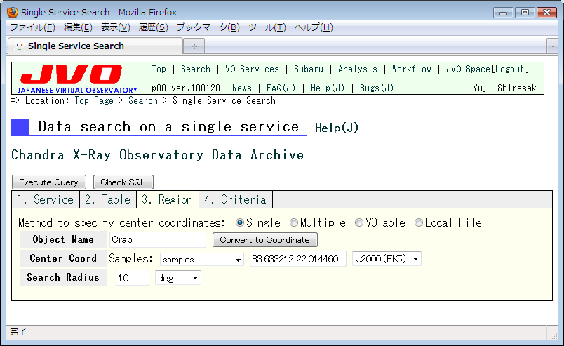
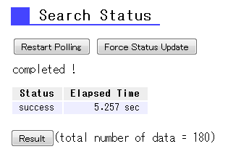
かに星雲の X 線画像を見てみよう (2/3)
Object Name 欄に “Crab” と入力し、”Convert to Coordinate” ボタンをクリックします。
Center Coordinate に、かに星雲の座標が自動入力されます。
Execute Query ボタンをクリックして検索を実行します。

Slide 16
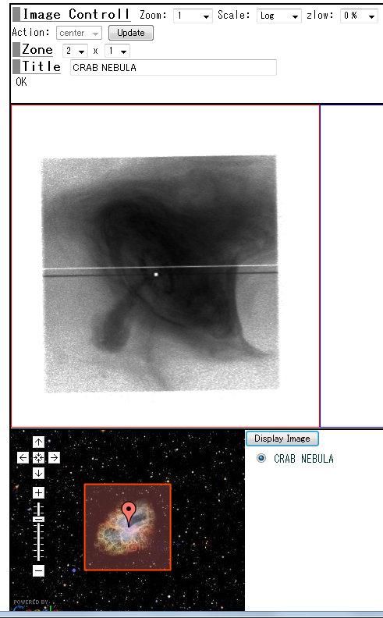
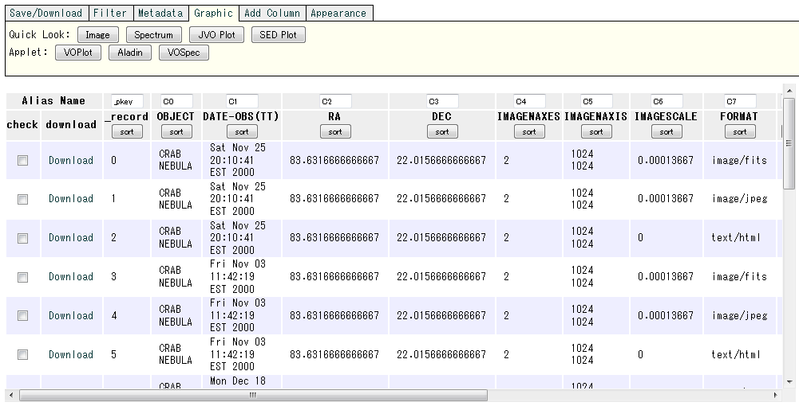
かに星雲の X 線画像を見てみよう (3/3)
レコード番号 0 のデータのチェックボックスをチェック
Graphic タブをクリックし、Image ボタンをクリック
✓

Slide 17
複数天体同時検索

Slide 18
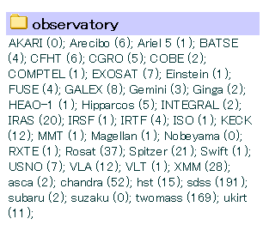
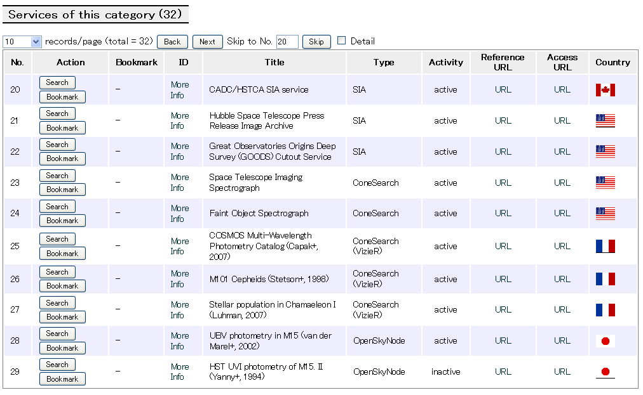
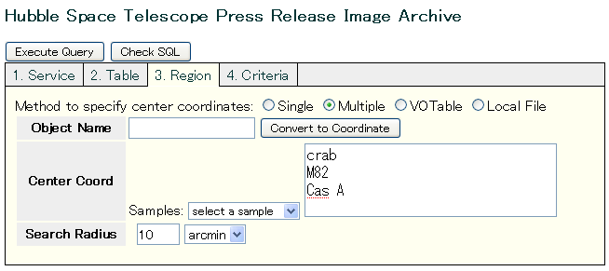
複数天体を一度に検索する (1/2)
複数の天体を一度に検索することができます。
“Hubble Space Telescope Press Release Image Archive” というデータサービスで “crab”, “M82”, “Cas A” の検索

Slide 19
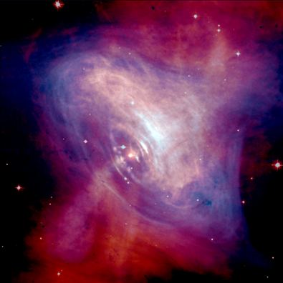
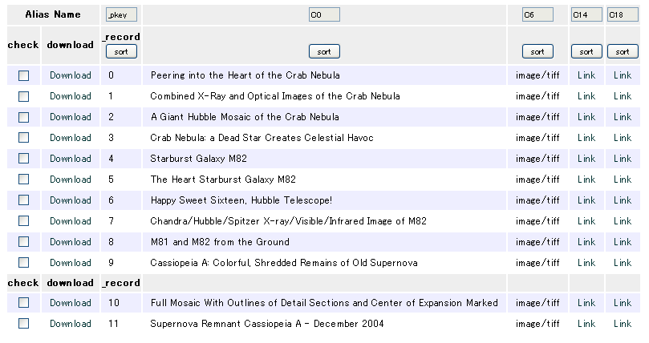
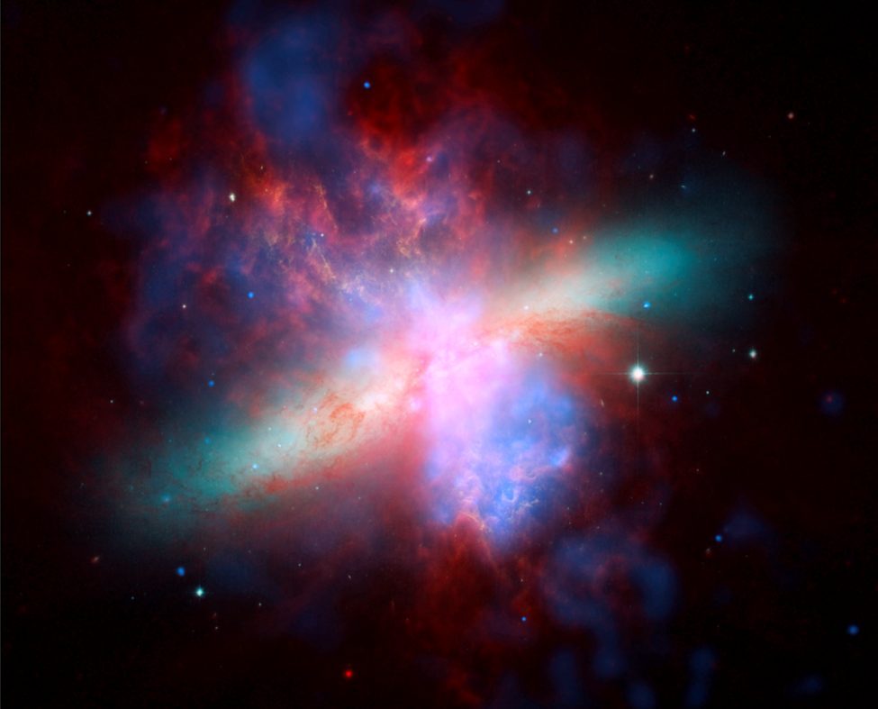
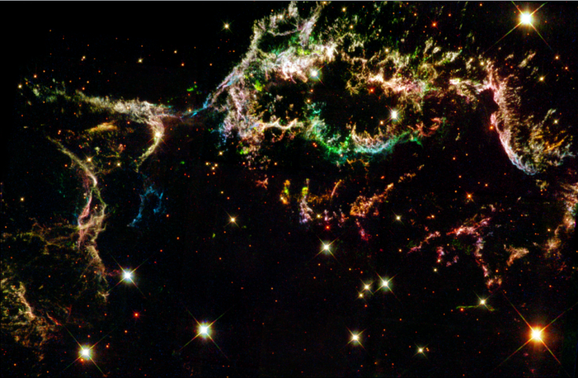
複数天体を一度に検索する (2/2)
画像データは tiff 形式。Tiff を表示できるアプリで開いてください。ブラウザーでは表示できないようです。

Slide 20
複数サービス同時検索

Slide 21
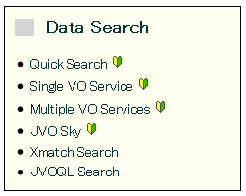
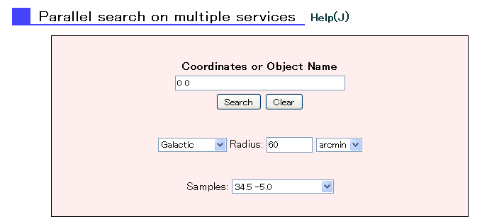
銀河中心のデータを全サービスから取得 (1/2)
銀河中心のデータについて、すべての VO サービスに対して検索実行してみましょう。
座標 “0 0” を入力し、座標系 “Galactic” を選択し、半径は 60 arcmin として検索を実行

Slide 22
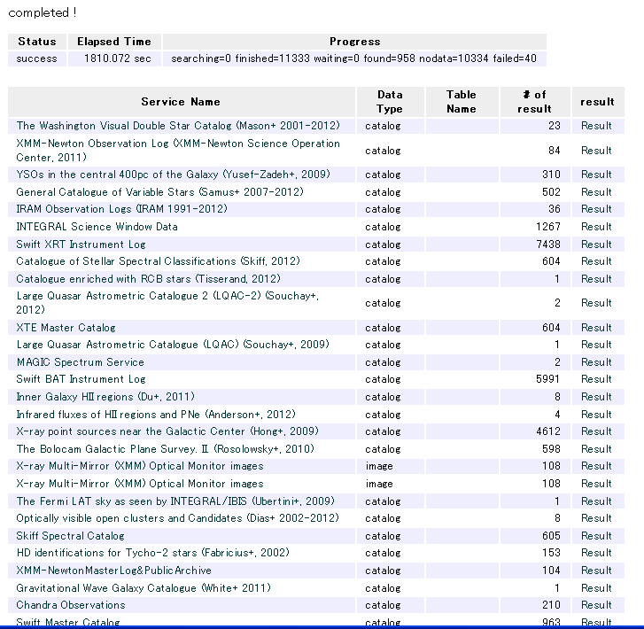
銀河中心のデータを全サービスから取得 (2/2)
約30分で検索終了
~11000 件のサービスに問い合わせ、~1000 件のサービスから結果が得られました。
Result リンクをクリックして結果を表示。
右ボタンクリックで、「リンクを新しいタブで開く」を選択すると、ステータス画面が消えないので便利

Slide 23
検索結果をプロットしてみる

Slide 24
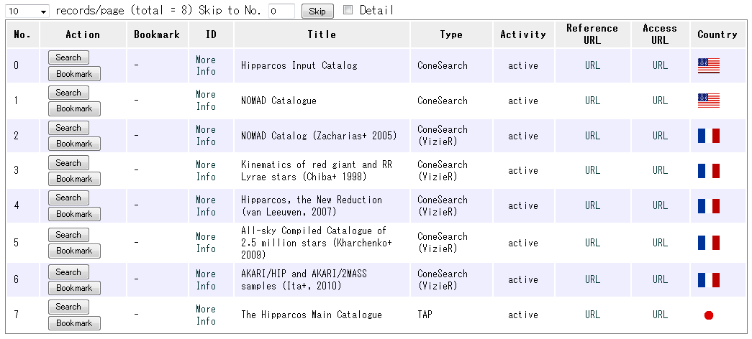
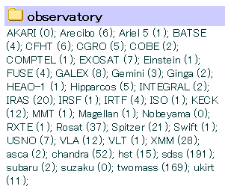
星の HR 図を作成する (1/4)
Hipparcos カタログを使って星の HR 図を作成してみます。
Category (Manual) ページを開き、カテゴリ “observatory” 中の Hipparcos をクリックします。
The Hipparcos Main Catalogue の Search Page ボタンをクリックします。

Slide 25
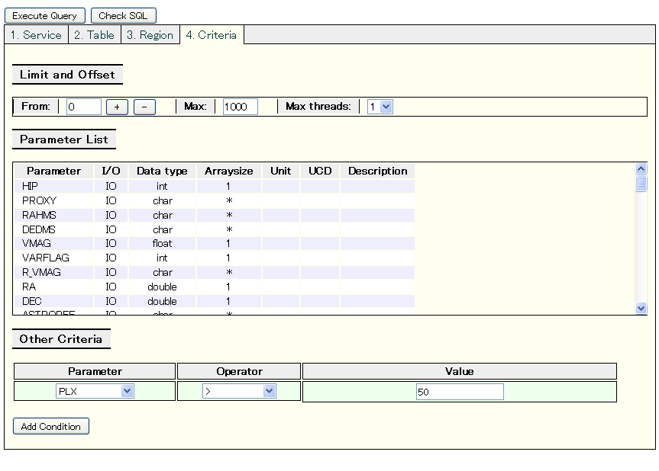
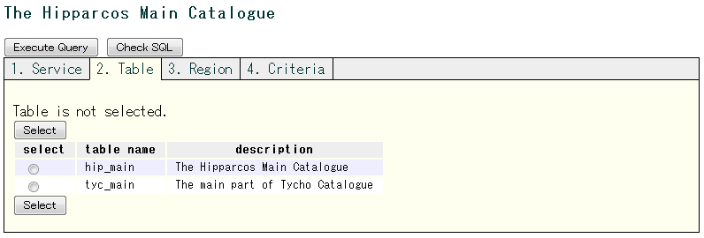
星の HR 図を作成する (2/4)
テーブル “hip_main” を選択します。
検索条件 “PLX > 50” を指定します。
  PLX は星の年周視差です。
  近傍の星を選択する条件です。
検索実行します。

Slide 26
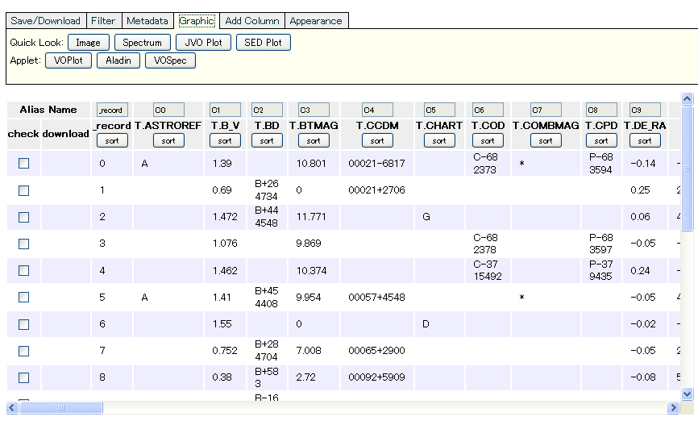
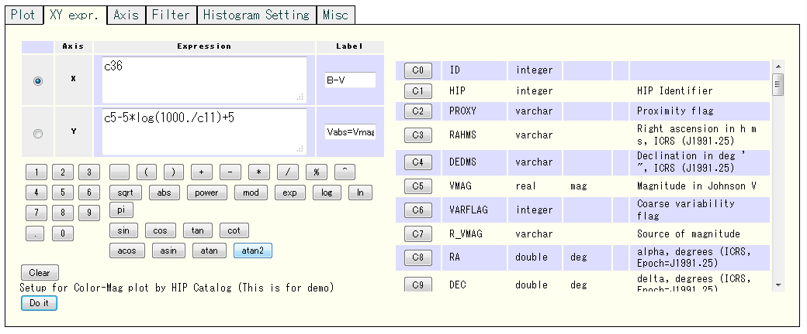
星の HR 図を作成する (3/4)
結果を表示し、Graphic タブの “JVO Plot” ボタンをクリックします。
JVO Plot ページの XY expr. タブで X軸に “C35”, Y軸に “C4-5*log(1000/C10)+5” と指定します。
それぞれ、カラー (B-V) と 絶対等級 (年周視差と見かけの V バンド等級から計算) です。

Slide 27
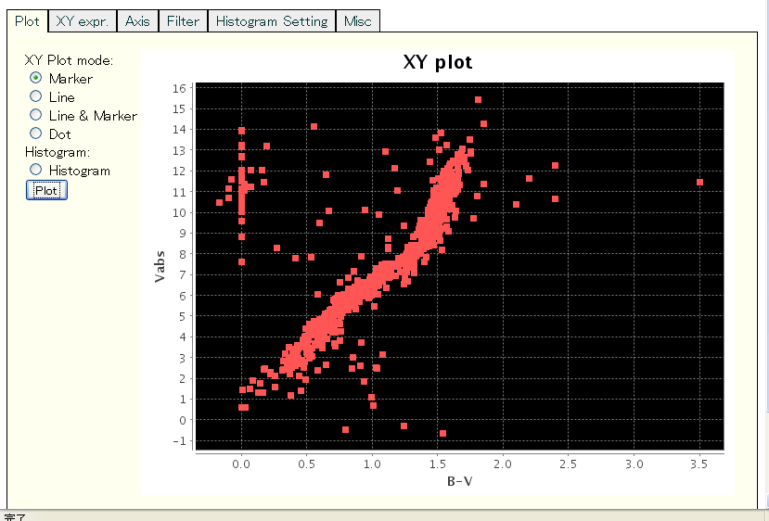
星の HR 図を作成する (4/4)
Plot タブを開き “Plot” ボタンをクリックすると、図のようなグラフが表示されます。

Slide 28
ユーザ用ファイル保存領域
JVOSpace
の使い方

Slide 29

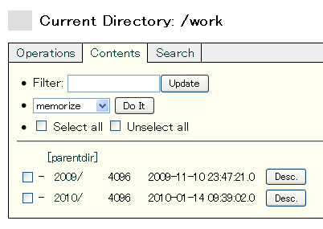
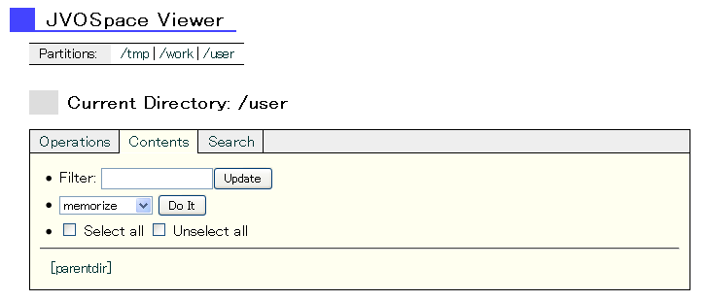
検索結果を後で再び参照する (1/2)
検索結果はログアウト後も見ることができます。
JVO Space の Work パーティションに、日付別のディレクトリに保存されています。
ゲストアカウントの場合は保存されません。

Slide 30
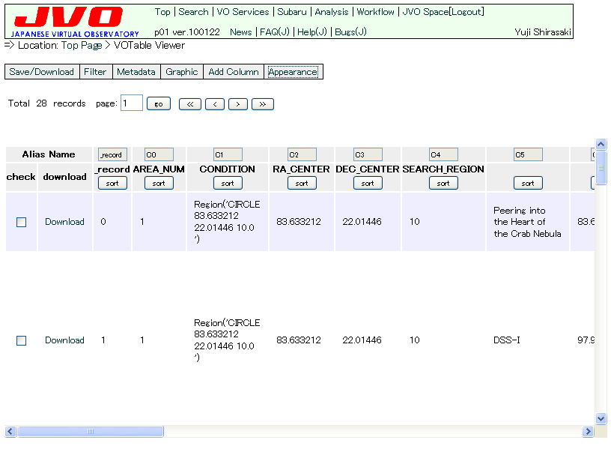
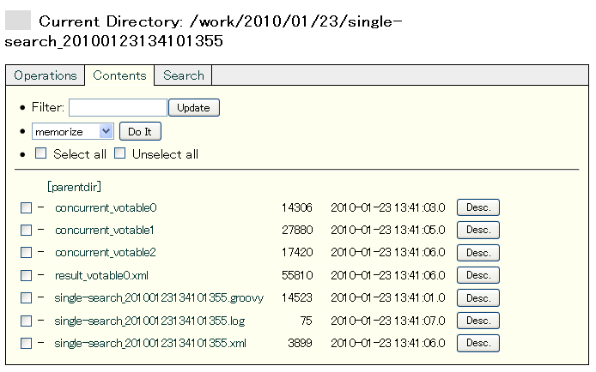
検索結果を後で再び参照する (2/2)
検索実行した日付のディレクトリへ移動します。
  例えば、2010 → 01 → 23。
single-search_2010012313410135
  2010年1月23日13:41に実行した Single Service 検索の結果
result_*.xml が検索結果です。

Slide 31
すばる望遠鏡データの検索

Slide 32
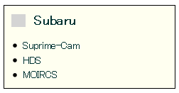
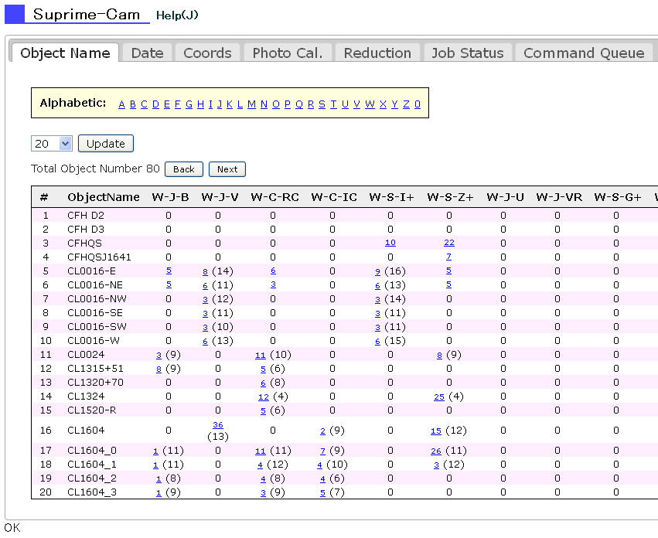
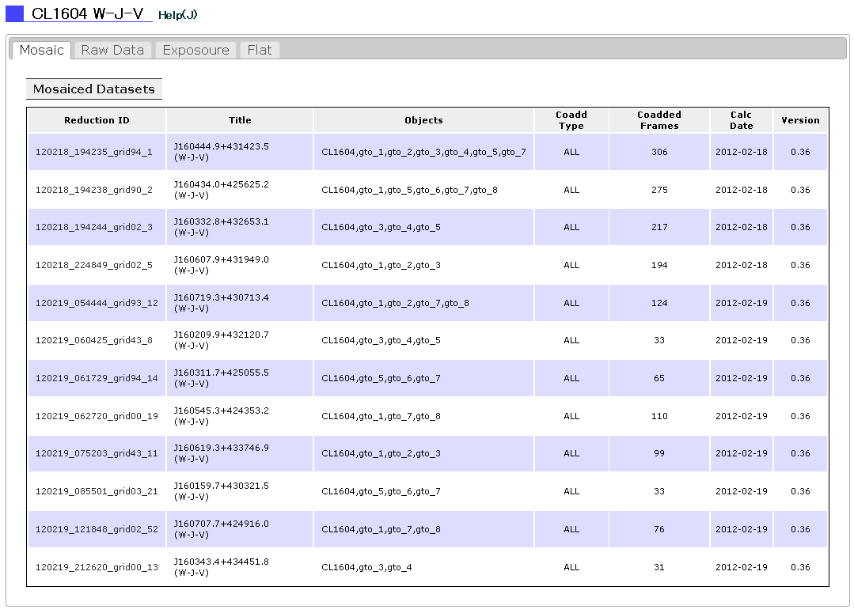
すばる望遠鏡のデータを取得 (Suprime-Cam)
Suprime-Cam, MOIRCS, HDS については 専用のページが用意されています。
    観測ターゲット名 (OBJECT 名)で選択する方法、
    天球マップから選ぶ方法などがあります。
リンク文字となっている数値は観測数です。
括弧内の数値はモザイクデータ数です。
Object Info ページ

Slide 33
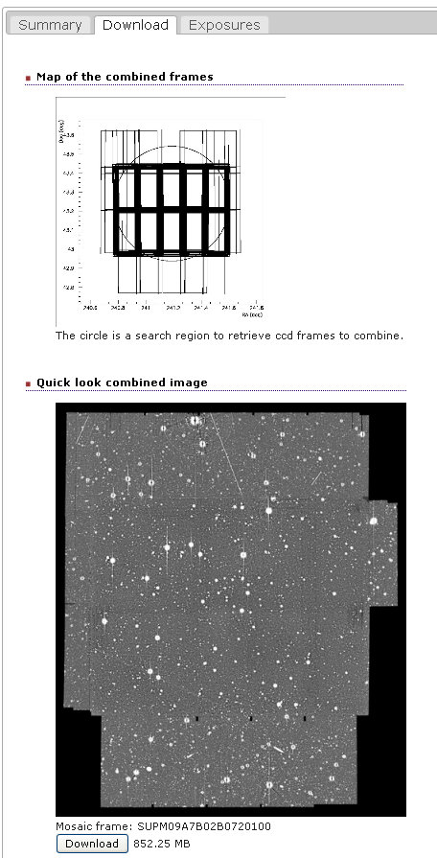
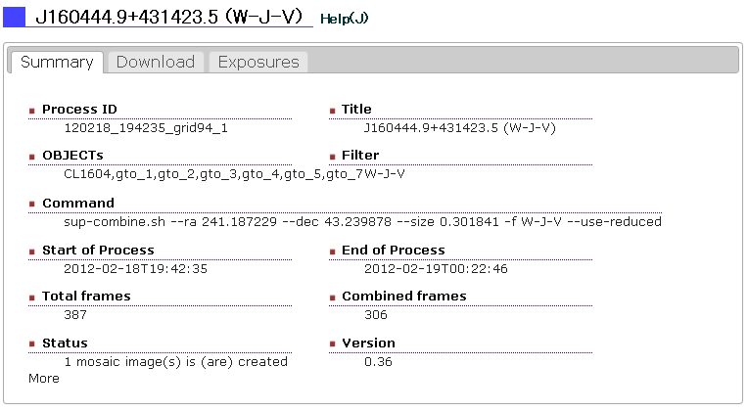
すばる望遠鏡のデータを取得 (Suprime-Cam)
Object Info ページで Reduction ID リンクをクリックするとモザイク画像データのページへ遷移します。
モザイク画像は半径 0.2~0.3 度程度の範囲のデータから作成しています。
Download タブ中の “Download” ボタンをクリックしてデータをダウンロードできます。

Slide 34
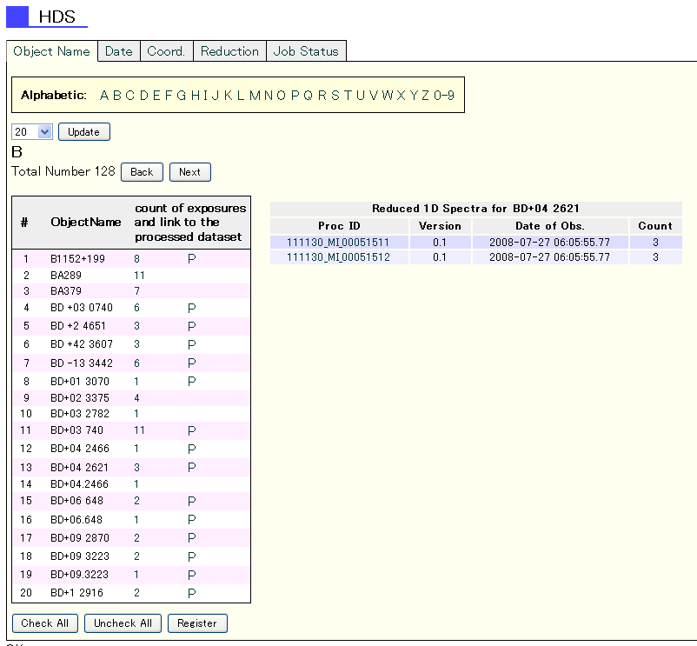
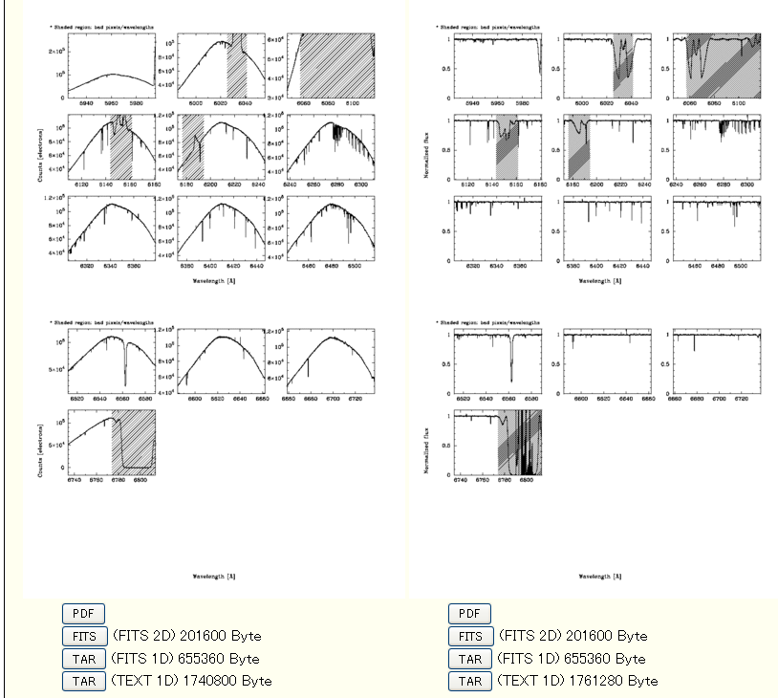
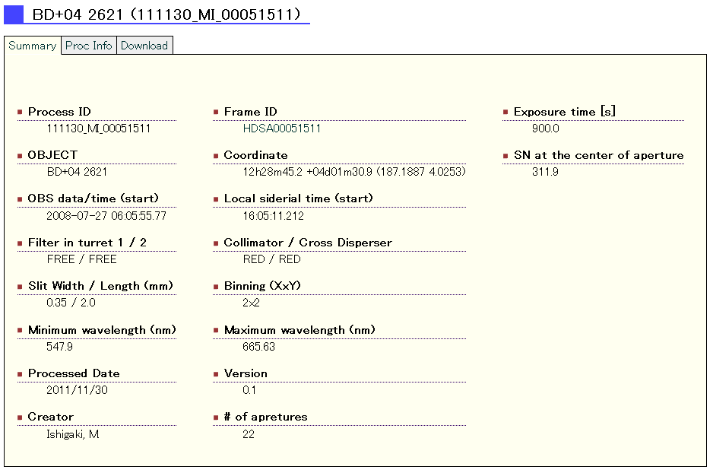
すばる望遠鏡のデータを取得 (HDS)
  リンク文字の数値は観測回数を表し、観測情報ページへ遷移します。
  リンク文字 “P” は処理済みデータがある場合に表示されます。
  クリックすると右側に処理済みデータ一覧が表示されます。
  ProcID をクリックすると処理済みデータ詳細情報ページへ
  遷移します。
処理済みデータ詳細ページ

Slide 35
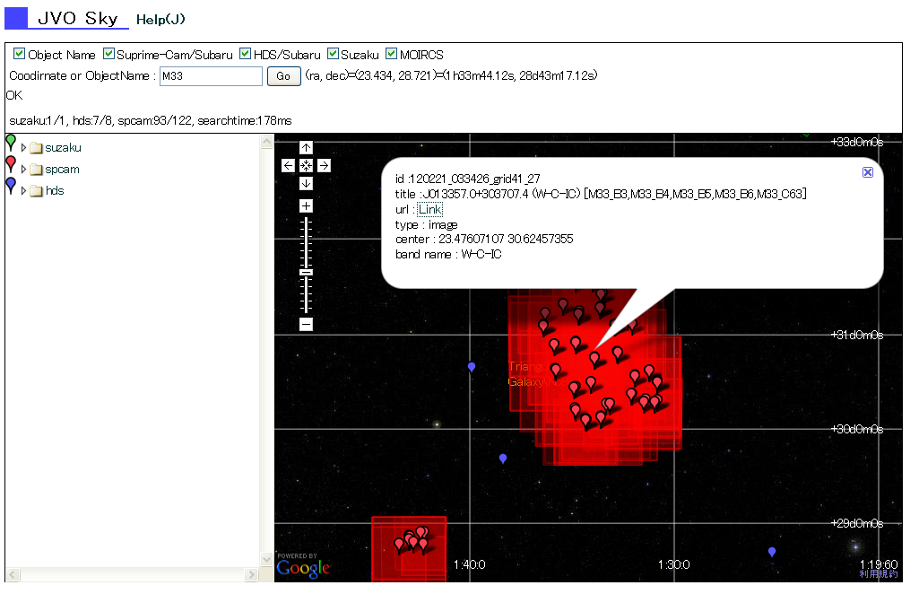
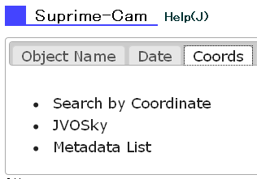
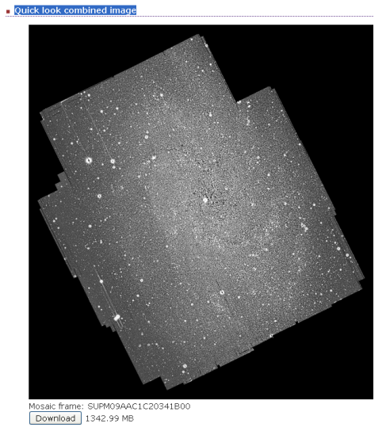
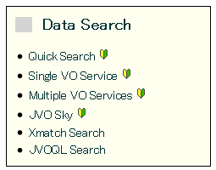
すばる望遠鏡データ 座標検索
JVOSky で座標または天体名でデータを探すことができます。
通常の VO サービスと同じように検索することもできます。
情報ウィンドウからデータのダウンロードページへリンクされています。

Slide 36
ここから先は時間があまったら

Slide 37
高度な検索

Slide 38


QSO の Suprime-Cam 画像を取得する (1/5)
QSO カタログに登録されている QSO の Suprime-Cam 画像を取得してみましょう。
JVOQL 検索画面を表示します。
サンプルから QSO [JVO] を選択します。
検索を実行します。
Redshift 1.0~1.001 の範囲の Veron カタログの QSO について、0.14度四方の Suprime-Cam 画像の検索を行うクエリー

Slide 39


QSO の Suprime-Cam 画像を取得する (2/5)
検索結果を表示し、Save/Download タブで “csv” を選択して、”Download” ボタンをクリックします。
注) この例では、表示するデータを Metadata タブで一部のものに限っています。

Slide 40

QSO の Suprime-Cam 画像を取得する (3/5)
画像データを一度にダウンロードするには、wget を利用すると便利です。
Linux & Mac OS X 版
http://www.gnu.org/software/wget/wget.html
Windows 版
http://users.ugent.be/~bpuype/wget/

Slide 41
QSO の Suprime-Cam 画像を取得する (4/5)
ダウンロードした検索結果ファイルから、画像の URL のみを抜き出します。
Linux or Mac OS X なら、awk 等の文書整形プログラムを使うとよいでしょう。
Windows の場合は、Excel でファイルを開いて、URL の書かれた列のみをファイルに保存するとよいでしょう。
URL のみが書かれたファイルを wget の –i オプションに指定して、実行しましょう。
URL の書かれている行番号を指定
$ cat result.xml | awk –F\| ‘{print $10}’ > url.dat
$ wget –i url.dat
…

Slide 42



QSO の Suprime-Cam 画像を取得する (5/5)
Windows で Excel を使って URL を抜き出す例を説明します。
Excel を起動し、保存した結果ファイルを開く。
テキストファイルウィザードが起動する。
データファイル形式は、「…区切り文字によって…」を選択。
とりこみ開始行は “#” で始まっていない行を指定
区切り文字はダウンロード時に指定した文字を指定。
完了ボタンをクリック
画像の URL が書かれたフィールドを選択しコピーする。
新規に Excel ファイルを作成し、そこに張り付ける。
ファイル名をつけて保存する。

Slide 43
すばる望遠鏡データのリダクション

Slide 44


Suprime-Cam の
On-demand モザイク画像作成 (1/3)
① Suprime-Cam ページへ移動
② Reduction タブを開く
③ 中心座標 (赤経・赤緯) と領域半径を入力し、フィルターを選択
④ Register ボタンをクリック

Slide 45


Suprime-Cam の
On-demand モザイク画像作成 (2/3)
⑤ OK ボタンをクリック
⑥ Execute ボタンをクリック この時点でジョブ実行開始

Slide 46



Suprime-Cam の
On-demand モザイク画像作成 (3/3)
⑥ Job Status タブを開く
⑦ update ボタンで現在の実行状況を確認
⑧ 終了したら Result ボタンをクリック
⑨ モザイク画像をダウンロード

Slide 47
可視化機能付きサーベイデータ

Slide 48


IRSF LMC サーベイデータを見る
南アフリカ望遠鏡 (IRSF) の LMC サーベイデータのクイックルックサービスを利用してみます。
② Search ボタンをクリックすると画像がひとつ表示されます。
画像上の天体をクリックすると、その天体の SED が表示されます。
① トップページの IRSF Survey リンクをクリックします。
クリック！
“Display Image” ボタンをクリックしてチェックされた画像を表示することができます。

Slide 49
スペクトルデータの検索

Slide 50




SDSS スペクトルデータを見る (1/2)
SDSS のスペクトルデータを取得し表示してみましょう。
Category (Manual) ページから “SDSS DR-2 Spectrum” サービスを探し、検索ページへ進みます。
テーブル “spectrum” を選択します。

Slide 51


SDSS スペクトルデータを見る (2/2)
条件は指定せずに検索し、結果を表示します。
Graphic タブで “Spectrum” ボタンをクリックします。Spectrum Viewer ページが表示されます。

Slide 52
多波長データを利用したSED作成

Slide 53


多波長 SED を描く (1/3)
デジタルユニバースのデータを使って多波長 SED を描いてみます。
Quick Searchページを開き、サンプル “SDSS+2MASS+Rosat” を選ぶ。
検索実行。

Slide 54

多波長 SED を描く (2/3)
検索結果を表示します。
各レコードはバンド毎の明るさデータ
Graphic タブで “SED Plot” をクリック

Slide 55

多波長 SED を描く (3/3)
軸の単位を選べます。
参照天体から指定した距離内にあるデータでプロット
プロットに含めたくないデータはチェックボックスをチェックする。
参照天体情報
参照天体から 5 arcsec の距離内にある天体のデータ

Slide 56
以上で説明を終わります

